Slide 1


Curso de Férias de Python
Funções
Por:
Filipe Cordeiro (filipe.rolim@gmail.com)
Yuri Xavier (iuryadones@gmail.com)

Slide 2
Conteúdo
Funções
  Conceitos
  Objetivos
  Modularização
  Exemplos
  Exercícios

Slide 3
Funções
O que são?
Qual a função de uma função?

Slide 4
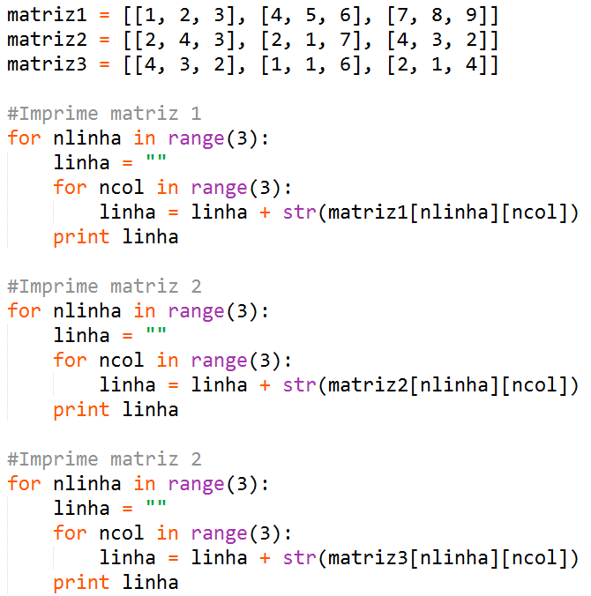
Imagine o código

Slide 5
Imagine o código
Repetição
De
Código!

Slide 6
Qual a função da função?
Evita repetição de código
Deixa o código Menor
Mais legível
Mais modularizado

Slide 7
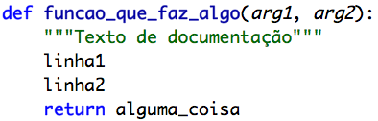
Definindo Funções
Definição da função inicia com “def”

Slide 8
Definindo Funções
Definição da função inicia com “def”
Nome da função

Slide 9
Definindo Funções
Definição da função inicia com “def”
Nome da função
Argumentos

Slide 10
Definindo Funções
Definição da função inicia com “def”
Nome da função
Argumentos
Identação

Slide 11
Definindo Funções
Definição da função inicia com “def”
Nome da função
Argumentos
Identação
“return” indica o retorno da função
Sem header file
Sem declaração do tipo de retorno da função ou do tipo de argumento

Slide 12
Programação Estruturada
Usa o princípio de “Dividir para Conquistar”
Programas são divididos em sub-programas
  Cada sub-programa é chamado por meio de um identificador e uma lista de parâmetros de entrada
    Permite especificar como um problema pode ser resolvido no geral
    O mesmo sub-programa pode ser invocado para resolver diversos problemas de mesma natureza mas com valores específicos diferentes

Slide 13
Resultado de Funções
Uma função tipicamente computa um ou mais valores
Para indicar o valor a ser devolvido como o resultado da função, usa-se o comando return, que tem o formato
  return expressão
  onde a expressão é opcional e designa o valor a ser retornado

Slide 14
Funções
return →termina a função retornando um valor
O valor default de return → None
Se a função chegar ao ﬁm sem o uso explícito do return, então também será retornado o valor None

Slide 15
Valor de retorno
Toda função em Python retorna alguma valor;
Mesmo funções que não possuem a cláusula return;
Funções que não possuem return retornam None;
None é uma constante especial definida na linguagem;
Similar a NULL, void, ou nil em outras linguagens;
É lógicamente equivalente à False;
O interpretador não imprime None.

Slide 16
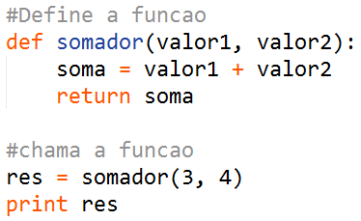
Exemplo 1

Slide 17
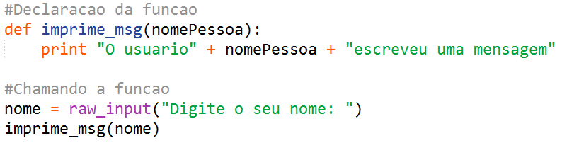
Exemplo 2

Slide 18
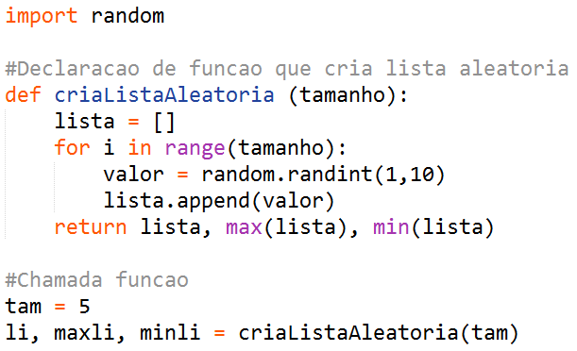
Exemplo 3

Slide 19
Exercício
Fazer uma função que recebe três argumentos, e que retorne o produto desses três argumentos.
Fazer uma função que receba como parametro um número inteiro e retorne o fatorial desse numero (não usar recursividade).

Slide 20
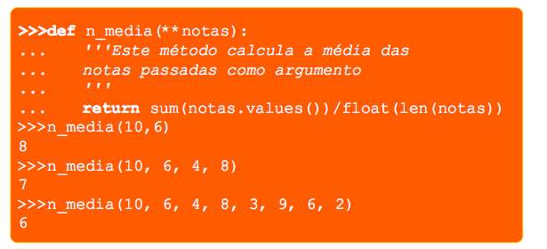
Múltiplos argumentos
Podem receber um número arbitrário de ‘keywords’

Slide 21
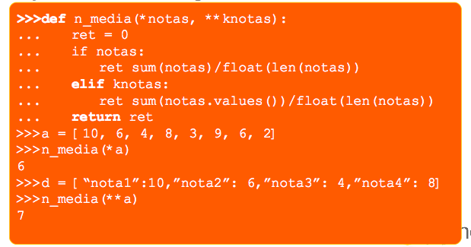
Múltiplos argumentos
Podem receber inclusive listas e dicionários.

Slide 22
Argumentos de funções
Argumentos (ou parâmetros) são variáveis que recebem valores iniciais na chamada da função
Essas variáveis são locais
Se uma função define n argumentos, a sua chamada deve incluir valores para todos eles
  Exceção: argumentos com valores default

Slide 23
Exemplo
  >>> def f(x):
  return x*x
  >>> print f(10)‏
  100
  >>> print x
  ....
  NameError: name 'x' is not defined
  >>> print f()‏
  ....
  TypeError: f() takes exactly 1 argument (0 given)‏

Slide 24
Argumentos default
É possível dar valores default a argumentos
  Se o chamador não especificar valores para esses argumentos, os defaults são usados
Formato:
  def nomeFuncao (arg1=default1, ..., argN=defaultN)‏
Se apenas alguns argumentos têm default, esses devem ser os últimos

Slide 25
Exemplo
  >>> def f(nome,saudacao="Oi",pontuacao="!!"):
  return saudacao+","+ nome + pontuacao
  >>> print f("Joao")‏
  Oi,Joao!!
  >>> print f("Joao","Parabens")‏
  Parabens,Joao!!
  >>> print f("Joao","Ah","...")‏
  Ah,Joao...

Slide 26
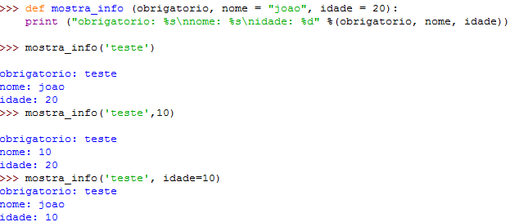
Argumentos

Slide 27
Observações
Funções podem ser utilizadas da mesma maneira que outro tipo de dado em Python;
Elas podem ser:
  Argumentos para outras funções;
  Valores de retorno de outras funções;
  Atribuídas para outras variáveis;
  Partes de tuplas, listas, etc

Slide 28
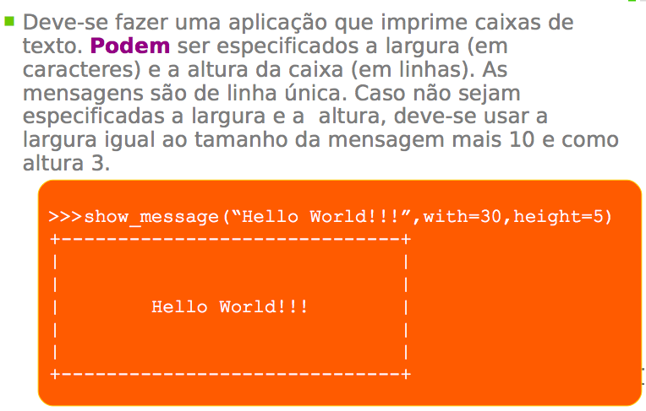
Exercício
’

Slide 29
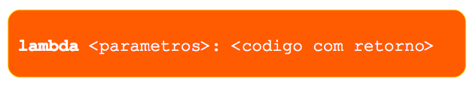
Notação lambda
Funções podem ser definidas sem precisar de rótulos!
Isto é muito útil quando você quer passar uma pequena função como argumento para outra função
Apenas funções simples (única expressão) podem ser definidas nessa notação.
Notação lambda tem um histórico rico em linguagens de programação desde I.A. passando por LISP, haskell...

Slide 30
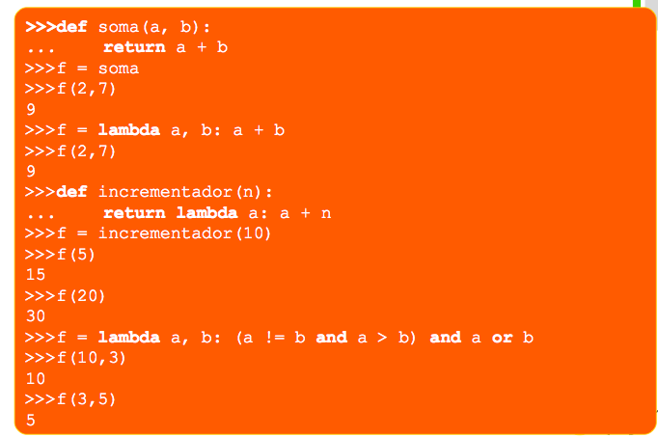
Notação lambda

Slide 31
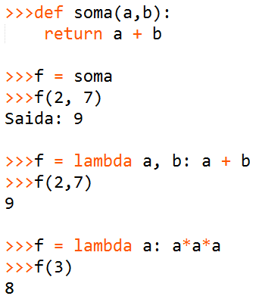
Notação lambda

Slide 32
Algumas Funções Especiais!

Slide 33
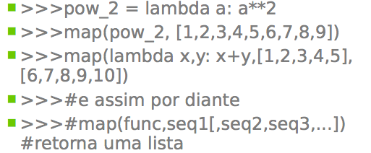
Funções map, reduce e filter
Função map(func, seq)
Função interna que aplica uma função func a cada item de um objeto sequência (seq) e retorna uma lista com os resultados da chamada da função.

Slide 34
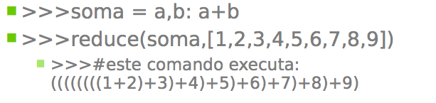

Funções map, reduce e filter
Função reduce(func, seq)
Função interna que aplica a função sobre o valor corrente retornado pela função (func) junto com o próximo item da lista.

Slide 35
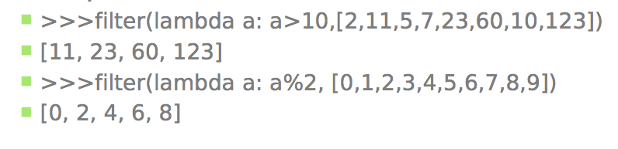
Funções map, reduce e filter
Função filter(func, seq)
Função interna que aplica uma função filtro func a cada item de um objeto sequência (seq) e retorna uma lista com os resultados que satisfazem os critérios da função de teste seq.

Slide 36
Funções geradoras e iteradores
Função enumerate
  Função que gera uma tupla (índice, item da tupla) que ajuda na manipulação de sequências e dicionários.
Função yield value
  Função interna poderosa para gerar valores a medida que for chamada.
Função iter(sequencia/dicionario)
  Função para produzir objetos iteradores em resposta à função interna iter.

Slide 37
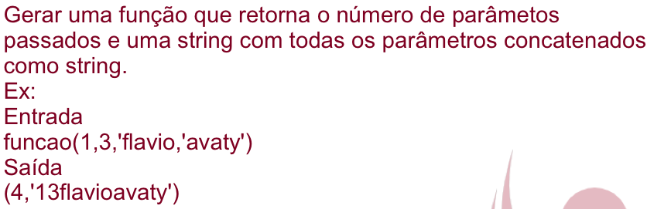
Exercício
Dado um conjunto de palavras [‘fita’, ‘Adenilton’, ‘armario’, ‘gaveta’, ‘Bruna’, ‘adentro’, ‘folga’, ‘impressora’]. Montar um filtro que remova todas as palavras que comecem com ‘A’ ou ‘a’.
Calcule o quadrado dos números pares entre o intervalo de 0 a 10.

Slide 38
Módulos
Módulos são arquivos em python (.py)
Usados para separar o código dependendo de sua funcionalidade
Facilita organização e reuso.

Slide 39
Import
1) import modulo
  Ex:
    import random
    random.randint(1,10)
2) from modulo import funcao
  Ex:
    from random import randint
    randint(1,10)
3) from modulo import *
  Ex:
    from random import *
    randint(1, 10)
    randfloat(1,10)

Slide 40
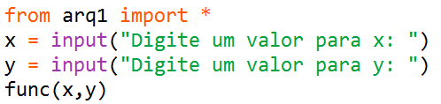
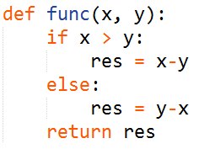
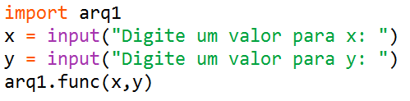
Exemplo
arq2.py
arq1.py
arq3.py

Slide 41
Executando módulos como scripts
Rodar um módulo Python é similar a importar as definições do módulo para o interpretador.
Se você fizer python meuModulo.py irá carregar as definições e destruir logo em seguida!
Para executar algum determinado código de maneira similar à um script você deve testar a cláusula __name__ :
if __name__ == “__main__”:
print “Execute algum código”

Slide 42
Pacotes
Pacotes são coleções de módulos Python.
Qualquer diretório do sistema operacional que contém um arquivo __init__.py dentro é considerado um pacote.
Pacotes organizam módulos e permitem que programadores importem módulos da seguinte maneira:
  import meuPacote.meuSubPacote.meuModulo
# meuPacote/
# __init__.py -- vazio
# meuSubPacote/
# __init__.py -- vazio
# meuModulo.py -- modulo importado

Slide 43
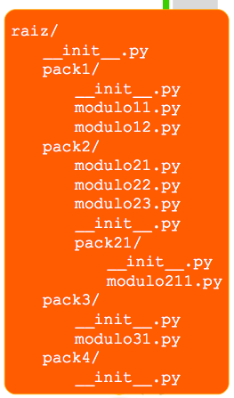
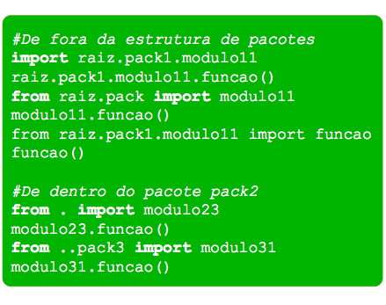
Pacotes (2)
Python dá suporte à hierarquia de pacotes onde podemos ter uma árvore de pacotes separadas por pastas
O arquivo __init__.py é quem caracteriza um pacote

Slide 44
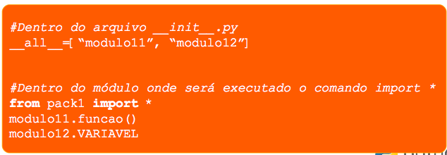
Pacotes (3)
O comando from <modulo> import * não funciona por default
Deve-se adicionar o atributo __all__ dentro do arquivo __init__.py do pacote

Slide 45
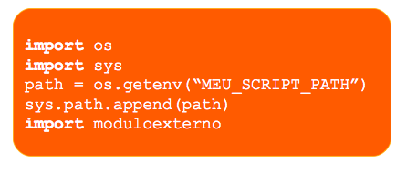
Caminho de busca dos módulos
Quando você executa import meuModulo o interpretador procura pelo arquivo meuModulo.py seguindo uma determinada regra.
Primeiramente ele procura pelo arquivo no diretório corrente (onde o interpretador foi executado).
Caso ele não encontre o arquivo no diretório corrente, a busca prossegue em uma lista de diretórios que é especificada na variável sys.path
Você pode atribuir novos diretórios de busca na variável sys.path (ela é uma lista dentro do módulo sys da biblioteca padrão)

Slide 46
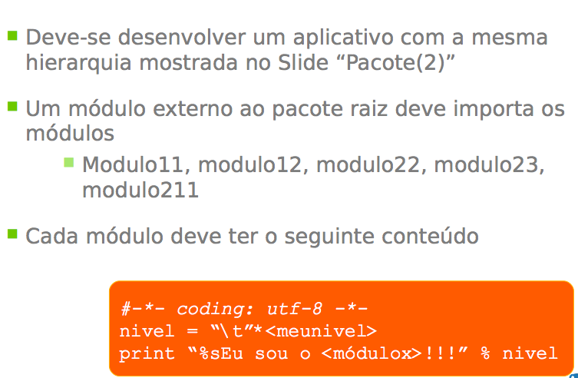
Exercício 03

Slide 47

Compilando um módulo Python
... Compilando??? Como assim??? Python não é interpretado???

Slide 48
Compilando um módulo Python
Sim, Python é e continua sendo interpretada!
Python utiliza o conceito de byte-code (muito conhecido em Java).
O que acontece quando você importa um módulo:
1) - Interpretador busca pelo arquivo .py correspondente;
2) - Arquivo .py é “compilado” para o byte-code reconhecido pelo interpretador;
3) - Byte-Code é incorporado a tabela de símbolos correntes do interpretador.

Slide 49
Compilando um módulo Python
Compilação para byte-code pode ser um gargalo de desempenho quando você carregar um programa!
Especialmente se você utiliza muitos módulos em seu programa.
Solução é pré-compilar os módulos antes de rodar seu programa!

Slide 50
Como compilar
Nas novas versões da linguagem a pré-compilagem é realizada automaticamente.
Interpretador também controla as modificações nos módulos e reproduz as mesmas no byte-code.
Algumas dicas de otimização:
Invoque o interpretador com a opção -O. Isto gera código mais otimizado;
Otimizações realizadas pela pré-compilagem e pelo -O influenciam somente a velocidade em que os módulos são carregados e não executados;
Você pode rodar só a versão ótimizada de seu módulo (.pyc) sem a necessidade de do arquivo .py original.

Slide 51
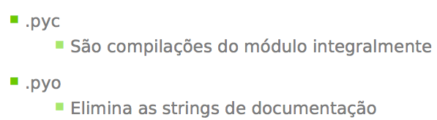
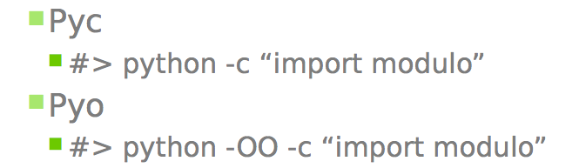
Como compilar

Slide 52


Módulos da biblioteca padrão
... O poder de python agora!

Slide 53
Módulo math
Disponibiliza uma série de funções e constantes matemáticas que auxiliam na criação de aplicações científicas.
math.sqrt(numero): Retorna a raiz quadrada do número;
math.cos(numero): Retorna o cosseno do número em radiano;
maht.sin(numero): Retorna o seno do número em radiano;
math.tan(numero): Retorna a tangente do número em radiano;
math.radians(numero): Converte o angulo ‘numero’ de graus para radiano;
math.hypot(x, y): Retorna a hipotenusa dos números (catetos) fornecidos;
math.pi: Constante que represente o número pi (3.141592...).

Slide 54
Referências - math
The Python Standard Python Library - math
http://docs.python.org/library/math.html
math - Some Functions
http://www2.informatik.hu-berlin.de/Themen/manuals/python/python-texinfo/math.html

Slide 55
Outros módulos numéricos e matemáticos
numbers: manipulação de dados numéricos
http://docs.python.org/library/numbers.html
cmath - Funções matemáticas para números complexos
http://www2.informatik.hu-berlin.de/Themen/manuals/python/python-texinfo/math.html
random - Geração de números randomicos
http://docs.python.org/library/random.html

Slide 56
Módulo sys
Funções/constantes que acessam e manipulam o interpretador.
sys.argv: Lista que contém os argumento passados por parâmetro em um script;
sys.path: Lista com os diretórios de busca do interpretador;
sys.platform: Retorna a plataforma em que o interpretador está rodando;
sys.stdin: Manipulação do stream de entrada;
sys.stdout: Manipulação do stream de saída;
sys.stderr: Manipulação do stream de erro;

Slide 57
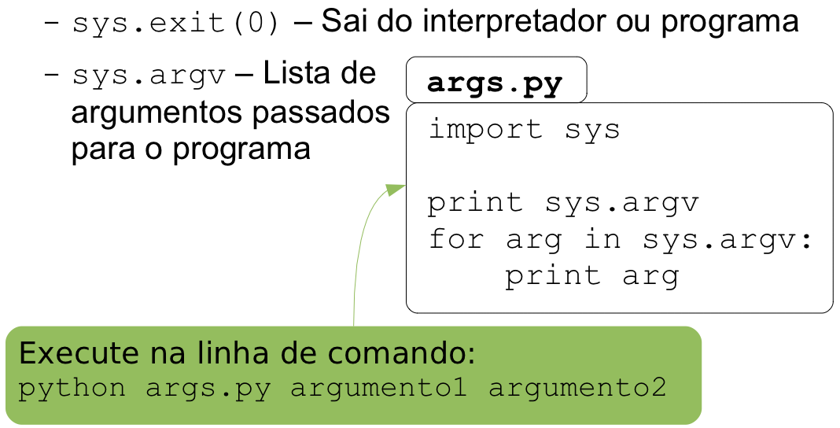
Módulo sys

Slide 58
Referências - sys
The Python Standard Python Library - sys
http://docs.python.org/library/sys.html
The Python Sys Module
http://effbot.org/librarybook/sys.htm

Slide 59
Módulo os
Interface para operações com o sistema operacional
os.open(filename, mode): Abre um arquivo do sistema de arquivos;
os.read(file, buffersize): Le uma determinada fração de um arquivo aberto;
os.write(file, string): Escreve uma determinada string em um arquivo aberto;
os.chmod(file, mode): Altera as permissões de um arquivo;
os.chdir(path): Altera o diretório de trabalho corrente;
os.getenv(key): Retorna uma determinada variável de ambiente do SO;
os.getlogin(): Retorna o login do usuário que está rodando o interpretador;
os.kill(pid): Mata um determinado processor do SO.

Slide 60
Referências - os
The Python Standard Python Library - os
http://docs.python.org/library/os.html
Python: module os
http://pydoc.org/1.6/os.html

Slide 61
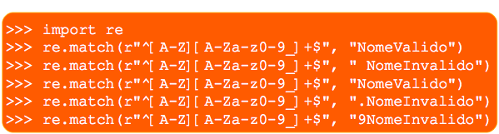
Módulo re
Módulo responsável pela criação e manipulação de expressões regulares
Expressões Regulares é uma forma avançada de mexer com strings
Permite que você crie condições para que um trecho seja encontrado, substituído ou tratado de alguma forma

Slide 62

Módulo re
Usa-se raw string (string cruas) r “”
Podemos definir repetição, ocorrência
Há duas formas de usar:
Definindo um objeto expressão regular, compilando uma string de definição
Usando um comando re passando como argumento uma string definindo uma regexp

Slide 63
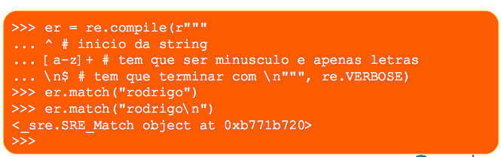
Módulo re
Define-se uma expressão regular e a compila usando o comando compile
Pode-se usar expressões comentadas para auxiliar o entendimento do funcionamento da regexp

Slide 64
Outros Módulos
Data Compression - zlib, gzip, bz2, zipfile, tarfile
http://docs.python.org/library/archiving.html
Criptografia - hashlib, hmac, mds, sha
http://docs.python.org/library/crypto.html
Criptografia - hashlib, hmac, mds, sha
http://docs.python.org/library/crypto.html
Linguagens de marcação - sgmlib, htmllib, xml
http://docs.python.org/library/markup.html
Internet - webbrowser, cgi, httplib, ftplib, poplib, smtplib, SocketServer
http://docs.python.org/library/internet.html

Slide 65
Outros Módulos
Multimedia- audioop, imageop, wave
http://docs.python.org/library/mm.html
Internacionalização - gettext, locale
http://docs.python.org/library/i18n.html
Interface Gráfica - Tkinter (TCL/TK)
http://docs.python.org/library/tk.html
Desenvolvimento - pydoc, doctest, unittest
http://docs.python.org/library/development.html
Debug - bdb, pdb
http://docs.python.org/library/debug.html

Slide 66

STD Lib - Documentação
The Python Standard Python Library
http://docs.python.org/library/
(the eff-bot guide to) The Standard Python Library
http://effbot.org/zone/librarybook-index.htm

Slide 67
Exercício 04
Modifique o programa de cópia de arquivos da aula 03 para receber o nome dos arquivos de origem e destino pela linha de comando.

Slide 68


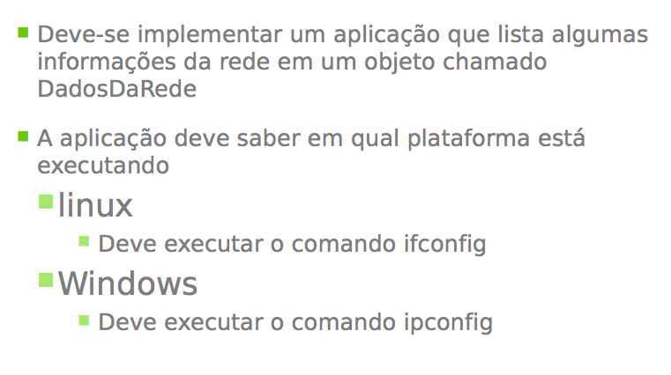


Exercício 05
Python Aula 04

Slide 69
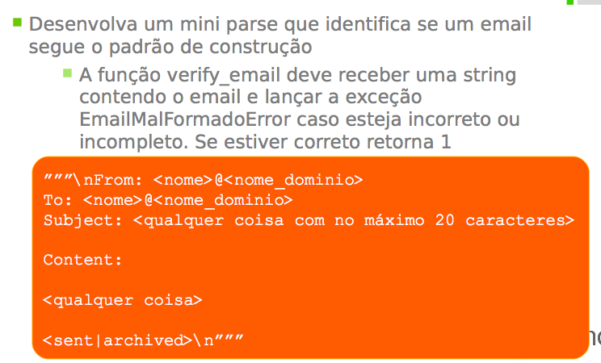
Exercício 06
Python Aula 04

Slide 70
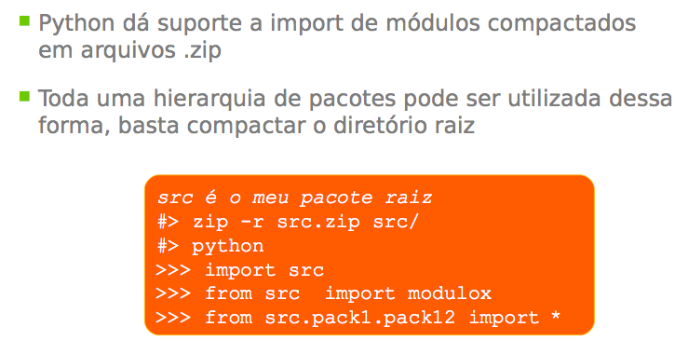
Adicional

Slide 71
Exercícios
Faça uma função chamada somaImposto. A função possui dois parâmetros :
  taxaImposto, que é a porcentagem de imposto sobre vendas
  custo, que é o custo de um item antes do imposto.
  A função retorna o valor de custo alterado para incluir o imposto sobre vendas.
2. Faça uma função que informe a quantidade de dígitos de um determinado número inteiro informado pelo usuário.

Slide 72
Exercícios (Arquivos Separados)
3. Faça uma função que informe a quantidade de dígitos de um determinado número inteiro informado pelo usuário.
4. Fazer uma função que recebe um argumento inteiro. A função retorna o valor de caractere ‘P’, se seu argumento for positivo, e ‘N’, se seu argumento for zero ou negativo.
5. Faça uma função que retorne o reverso de um número inteiro informado. Por exemplo: 127 -> 721.

Slide 73
Exercícios
6. Considere a seguinte fórmula para calcular o mdc (máximo divisor comum) de dois números inteiros positivos:
  mdc(a, b) = b, se b divide a (ou seja, a%b == 0)
  mdc(a, b) = mdc(b, a%b), caso contrário
Escreva uma função em Python que, dados dois números, retorne o máximo divisor comum entre eles. Usar recursividade.

Slide 74
7 Criar um programa que pegue vários nomes do usuário e armazene em um arquivo.
O programa deve ser estruturado da seguinte forma.
  Existirá um módulo chamado interface.py. que terá uma função para coletar os nomes e retornar uma lista.
  Existirá um módulo chamado bd.py que terá uma função que recebe como parâmetros uma lista e o nome do arquivo e salva os dados da lista em um arquivo.
  Existirá um módulo chamado main.py que chamará as funções necessárias para o programa rodar. O programa deverá ser executado através desse módulo.

Slide 75
8 Criar um programa que leia uma lista de pessoas e um arquivo, obtenha os nomes da pessoa que comece com ‘a’ e imprima a maior dela.
Organize as os módulos da seguinte forma.
  Módulo Principal
  Módulo só para manipular arquivo
  Módulo só para manipular lista
  Módulo só para imprimir.
A execução do algoritmo deverá ser feita através de chamada de funções dos módulos.

Slide 76
Exercícios
Faça um programa que converta da notação de 24 horas para a notação de 12 horas. Por exemplo, o programa deve converter 14:25 em 2:25 P.M; 6:44 em 6:44 A.M. A entrada é dada em dois inteiros. O programa deve ler várias entradas e chamar uma função para convertê-las e em seguida imprimir a saída.

Slide 77
Exercícios
Faça um programa que permita ao usuário digitar o seu nome e em seguida o programa chama uma função que retorna o nome do usuário de trás para frente utilizando somente letras maiúsculas. Dica: lembre−se que ao informar o nome o usuário pode digitar letras maiúsculas ou minúsculas.

Slide 78
Exercícios
Faça um programa que solicite a data de nascimento (dd/mm/aaaa) do usuário e imprima a data com o nome do mês por extenso. O programa deve chamr uma função que retorna o mês convertido Exemplo:
  Entrada - Data de Nascimento: 29/10/1973
  Saída - Você nasceu em 29 de Outubro de 1973.

Slide 79
Bibliografia
Livro “Como pensar como um Cientista de Computação usando Python” – Capítulos 3 e 13
  http://pensarpython.incubadora.fapesp.br/portal
Python Tutorial
  http://www.python.org/doc/current/tut/tut.html
Dive into Python
  http://www.diveintopython.org/
Python Brasil
  http://www.pythonbrasil.com.br/moin.cgi/DocumentacaoPython#head5a7ba2746c5191e7703830e02d0f5328346bcaac

